Slide 1
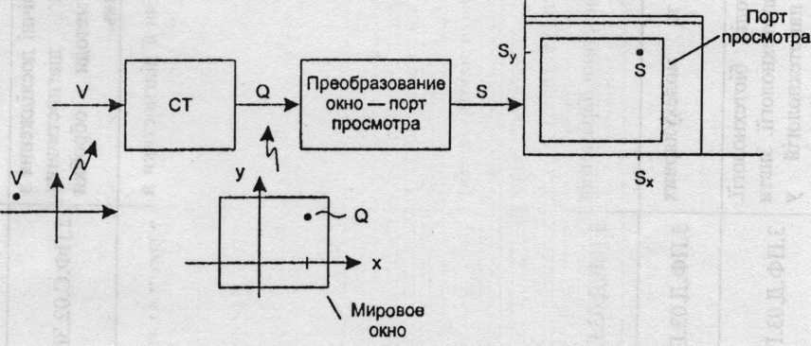
КООРДИНАТНЫЕ
ПРЕОБРАЗОВАНИЯ В OPENGL

Slide 2
ПРЕОБРАЗОВАНИЯ В OPENGL
Функции, обычно используемые для модификации матрицы моделирования-вида
glScaled(sx, sy, sz); умножает справа текущую матрицу на матрицу, выполняющую масштабирование на величину sx по оси х, на sy по оси y и на sz по оси z. Результат помещается обратно в текущую матрицу.
glTranslated(dx, dy, dz); умножает справа текущую матрицу на матрицу, которая выполняет перемещение на dx по оси х, на dy по оси у и на dz по оси z. Результат помещается обратно в текущую матрицу.
glRotated (angle, uх, uу, uz); умножает справа текущую матрицу на матрицу, которая выполяет поворот на angle градусов вокруг оси, которая проходит через начало координат и точку (uх, uу, uz). Результат помещается обратно в текущую матрицу.

Slide 3
ПРЕОБРАЗОВАНИЯ В OPENGL
В случае двух измерений:
glScaled(sx, sy, 1.0); умножает СТ справа на матрицу, выполняющую масштабирование на величину sx по оси х и на величину sy по оси y; результат помещается обратно в СТ. По оси z никакого масштабирования не производится.
glTranslated(dx, dy, 0); умножает СТ справа на матрицу, выполняющую перемещение на dx по оси x и на dy по оси y; результат помещается обратно в СТ. По оси z никакого перемещения не производится.
glRotated (angle, 0, 0, 1); умножает СТ справа на матрицу, выполняющую поворот на angle градусов вокруг оси z (она обозначена (0,0,1)); результат помещается обратно в СТ.

Slide 4
ПРЕОБРАЗОВАНИЯ В OPENGL
Основными подпрограммами для поддержки матрицы моделирования-вида являются glRotated(), glScaled() и glTranslated().
Они не устанавливают СТ прямо.
Вместо этого в каждой из них матрица моделирования-вида СТ умножается справа на заданную матрицу, например М, после чего результат помещается обратно в СТ. Таким образом, в каждой из этих подпрограмм создается матрица М, необходимая для нового преобразования, и выполняется следующая операция:
СТ = СТ*М
Порядок следования здесь имеет значение.

Slide 5
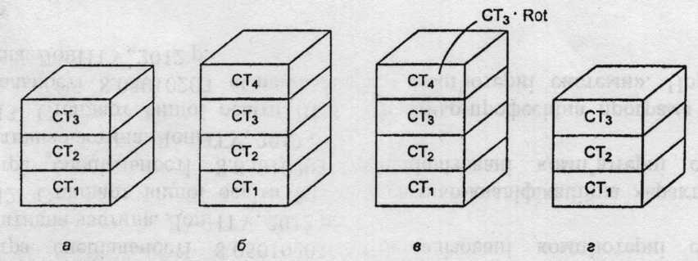
ПРЕОБРАЗОВАНИЯ В OPENGL
glMatrixMode(GL_MODELVIEW);
glPushMatrix();
…
glMatrixMode(GL_MODELVIEW);
glPopMatrix();

Slide 6
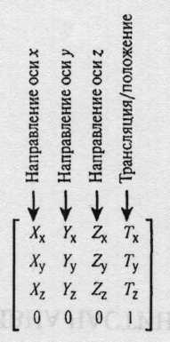
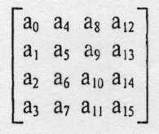
ПРЕОБРАЗОВАНИЯ В OPENGL
GLfloat matrix[16]; // Прекрасная матрица
// с точки зрения OpenGL
GLfloat matrix[4][4]; // Вариант популярный, но не сильно
// эффективный в OpenGL

Slide 7
ПРЕОБРАЗОВАНИЯ В OPENGL
glLoadMatrixf(GLfloat m);
glLoadMatrixd(GLdouble m);
// Загружается единичная матрица
glFloat m[] = {l.0f,0.0f,0.0f,0.0f, //СтолбецX
0.0f,l.0f,0.0f,0.0f, //Столбец Y
0.0f,0.0f,l.0f,0.0f, //СтолбецZ
0.0f,0.0f,0.0f,l.0f}; //Трансляция

Slide 8
ПРЕОБРАЗОВАНИЯ В OPENGL
glMatrixMode(GL_MODELVIEW);
glLoadMatrixf(m);
void glLoadTransposeMatrixf(GLfloat m);
void glLoadTransposeMatrixd(GLdouble m);
...
glPushMatrix();
glMultMatrixf(translationMatrix);
glMultMatirxf(rotationMatrix);
…
glPopMatrix();

